Slide 1

Psychologie
a technika prodeje
Cílem přednášky je pochopit psychologické aspekty prodeje v maloobchodě a jejich vliv na ekonomické výsledky
.
Halina Starzyczná
Garant předmětu

Slide 2
Psychologie
a technika prodeje
Motivace zákazníků
Komunikace se zákazníkem
Námitky zákazníka – argumentační agenda
Obchodní jednání, jeho průběh a pravidla
Psychologické aspekty rozmístění zboží v prodejně
.
Struktura přednášky

Slide 3
Obchodník potřebuje znát svého zákazníka
Úspěšný obchodník potřebuje znát:
- psychologii lidského chování, které může uplatnit při vytváření odpovídající nákupní atmosféry prodejny, při vedení prodejního rozhovoru a nabídce a prezentaci zboží.
co přivádí zákazníky do prodejen,
jak s nimi jednat a komunikovat, jak reagovat na námitky zákazníků a
jak uložit v prodejně zboží, aby zákazníka motivovalo ke koupi.
Pochopení motivace zákazníka, způsobů jeho vnímání, postojů, osobnosti a sebevědomí pomáhá obchodníkům najít trvalejší vztahy se zákazníkem.

Slide 4

Co působí na chování zákazníka?
Na chování zákazníka působí celá řada proměnných:
jeho pocity, víra, mínění, znalosti a získané zkušenosti, které vyjadřuje svými potřebami a přáními (vnitřní motivace zákazníka)
https://pxhere.com/cs/photo/978138

Slide 5

Co působí na chování zákazníka?
okolní stimuly, rodinné vztahy, normy, hodnoty, zvyky a jiné sociální faktory (vnější motivace zákazníka) - formuje se tam, kde vyrůstáme, v rodině, ve škole, na pracovišti atd., zde získáváme určité hodnoty, osvojujeme si společenské normy a zvyky, jimiž se v životě řídíme.
https://2012books.lardbucket.org/books/a-primer-on-social-problems/s13-00-the-changing-family.html

Slide 6
Co motivuje zákazníky k nákupu-vnitřní motivy, vnější, racionální, emocionální ….?
Maslowova hierarchie potřeb a zaměření nákupu
  Praxe:
prestiž, uznání (drahé auto, značková kabelka, luxusní hodinky…)
sexualita (exkluzivní krém, drahé oblečení)
sounáležitost (dárky)
Přežití, touha po zdraví (doplňky stravy, bylinky)
pohodlnost, ziskuchtivost (robotický vysavač)
Seberealizace
Ocenění
Láska a sounáležitost
Potřeba bezpečí
Fyziologické potřeby

Slide 7
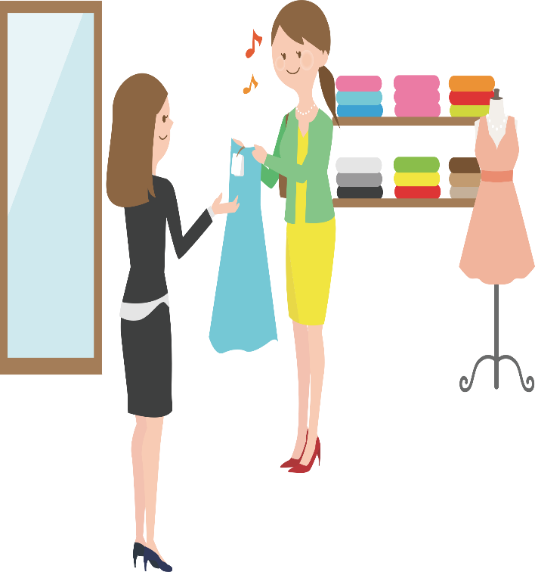
Existuje celá řada klasifikací motivů
Racionální motivy (mají důvod v logickém myšlení)
Emocionální motivy (nálada, touha po napodobení, individualita, společenské postavení, hrdost)
https://openclipart.org/detail/298059/female-shopper-2

Slide 8

Existuje celá řada klasifikací motivů
Motivy stálých zákazníků (obliba určitých prodejen pro jejich příhodnou polohu, zdvořilé a vstřícné prodavače, slušnou a přitažlivou tvorbu cen, výběr a kvalitu zboží, vnitřní výzdobu prodejny atd.).
https://openclipart.org/detail/298058/female-shopper-1

Slide 9
Typy zákazníků a jejich chování
Existují různé typy zákazníků a jejich chování.
Toto chování se snaží odborníci modelovat.
Připomeňme si model černé skříňky (Podnět-odezva).
Racionální modely- ekonomický přínos a výhodnost nákupu
Psychologické modely - psychické faktory – motivy…..apod
3 Základní kategorie zákazníků
♣ zákazníci s jasnou představou o koupi
♣ zákazníci nemající představu o koupi
♣ zákazníci, kteří nemají zájem něco koupit
Případová studie: Nákupní chování budoucnosti (studijní opora)

Slide 10
Komunikace se zákazníkem
♣ je významná na B2C i B2B trhu
♣ rozlišujeme verbální a neverbální komunikaci
♣ verbální – vhodné kladení otázek – otevřené, uzavřené, rétorické (odpovíme si sami), kontrolní, protiotázky, motivační… otázky se zpětnou vazbou…
♣ neverbální - řeč těla.

Slide 11

Příklady otázek
?
Prodejce:
Líbí se Vám tato barva látky?
Potřebujete tuto funkci výrobku?
Otázky se zpětnou vazbou:
Zákazník: Tento výrobek je neprodejný.
Prodejce: Chcete říci, že tento výrobek vůbec neprodáme…
Otázky orientované přímo na cíl:
Prodejce: Myslíte si, že bílá barva nábytku Vám bude ladit s hnědým řešením stěn?

Slide 12



Neverbální komunikace při prodejním rozhovoru
řeč obličeje (mimika)
řeč rukou (gesta)
řeč doteků (haptika)
řeč pohybu (kinetika)
vzdálenost osob (proxemika)
použití intenzity hlasu …
https://it.wikipedia.org/wiki/Time_out_(sport)
http://www.clker.com/clipart-tango-face-sad.html
http://fjredondo.com/blog/index.php/piensa-en-positivo-dont-worry-be-happy/

Slide 13
Vedení prodejního rozhovoru
Příprava na jednání se zákazníkem
CO ?
Kdy ?
Jak ?
Při prodejním rozhovoru hraje roli verbální komunikace
a neverbální komunikace

Slide 14
Argumentační agenda při prodeji - verbální komunikace
Co ? znalost odpovědi dle druhu námitky
Kdy ? dříve, ihned, později, nikdy
Jak ?
metoda preventivní
metoda ano…ne, ale…
metoda odsouvací
metoda ztotožnění
metoda odpovědi otázkami
metoda tmavých brýlí – přeslechnutí.
Případová studie – Využití displejů při komunikaci.

Slide 15
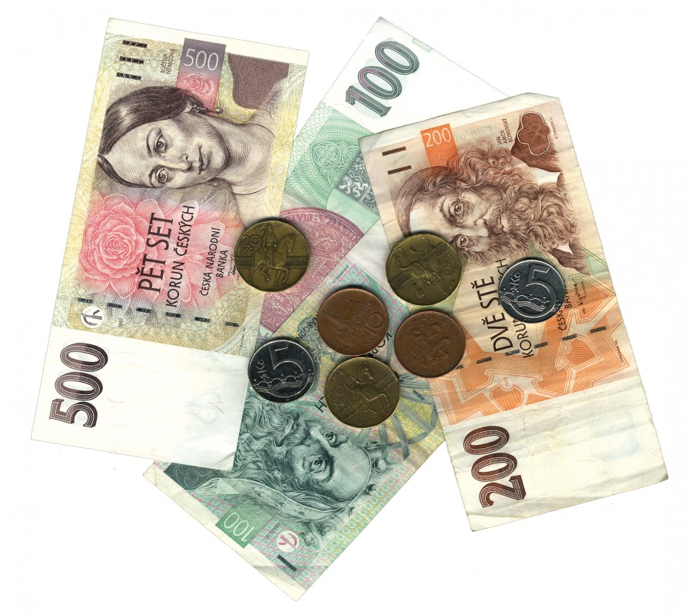
Kdy mluvit o ceně?
Je třeba poznat, zda zákazníkovi na ceně záleží.
Cenu vysvětlujeme srovnávacími argumenty - protihodnota toho, co zákazník koupí.
Cena versus funkce zboží.
Je nutno znát konkurenční ceny.
https://www.publicdomainpictures.net/en/view-image.php?image=48479

Slide 16
Prodávající – jeho úkol
Přesvědčit zákazníka, že se neobejde bez našeho zboží
Vyvolat zájem zákazníka
Zdůraznit výhody. (délka užívání, úspory, uspokojení potřeb…)
Vysvětlit ztrátu výhod
Přirozená asertivita - nenásilné, vlídné, ale pevné, sebejisté, otevřené vyjadřování a prosazování svého názoru.
Krátkodobým cílem prodeje je uzavření zakázky

Slide 17
Obchodní jednání s podniky
Vzhled prodejce – zboží – firma
Fáze obchodního jednání:
Informace o zákazníkovi
Kdo je naším zákazníkem /osoba/?
Jaký je podnik našeho zákazníka ?
Co si náš zákazník přeje ?
Jaký máme blok argumentů ?
Příprava návštěvy
Dojednání schůzky
Vlastní schůzka
Kompetentní osoba
Zhodnocení návštěvy
Proč jsme byli úspěšní a proč jsme byli neúspěšní ?

Slide 18
Psychologická pravidla
při obchodním jednání
Při obchodním jednání se využívají některá psychologická pravidla:
*Člověk je schopen všeho – dnes ne, zítra ano
Platí:
zákazník, který dnes říká ne, může za chvíli nebo zítra říci ano
tzn., že neztrácíme naději na změnu stanoviska zákazníka
= v pondělí nemá ochotu na schůzku, ve středu již ano
= dnes je proti kontraktu, zítra změní názor.

Slide 19
Psychologická pravidla
při obchodním jednání
*V určitém okamžiku má člověk v hlavě jen jednu myšlenku a jen jeden záměr –
Platí:
je na nás přivést zákazníka na směr, který sledujeme při jednání, iniciujeme směr přemýšlení zákazníka
= sdělíme nějakou myšlenku týkající se produktu, jeho funkce např., která zákazníka zaujme.

Slide 20
Psychologická pravidla
při obchodním jednání
*Každý vnější popud vyvolává určitou představu
Platí:
– zde působí index zapamatování, tzn., že argumentace pronesená v několika formách může pozitivně ovlivnit rozhodnutí našeho partnera.
= kromě slovní argumentace jsou vhodné i další formy, jako například významná reference, prospekty, schémata, makety, možnost vzít výrobek do ruky, ochutnat atd.

Slide 21
Psychologická pravidla
při obchodním jednání
*Zákazník má mít stále právo výběru
Platí:
zákazníka musíme přesvědčit, ne ho nutit ke koupi.
= přesvědčujeme argumentací, předváděním funkcí a vlastností produktu, srovnáváním s konkurenčními produkty a vysvětlujeme přínos pro zákazníka

Slide 22
Psychologická pravidla
při obchodním jednání
*Zákazník zapomíná třetí řešení
Platí:
je-li zákazník postaven před dvě možnosti, pak zapomíná třetí, obvykle negativní.
= např. vyhovuje Vám pondělí nebo středa ke schůzce, tato otázka jakoby vylučovala možnost neuskutečnění schůzky vůbec.

Slide 23
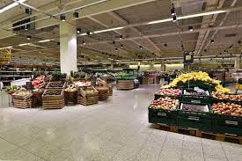
Psychologické aspekty rozmístění zboží na prodejní ploše
Orientace zákazníka na prodejní ploše, 86% se točí doprava.
vytváření hlavních a vedlejších proudů zákazníků
na prodejní ploše.
umístění zboží pravidelně kupovaného – dvojí přístup, co nejblíže, co nejdále (viz 9 zákonů retailu)

Slide 24
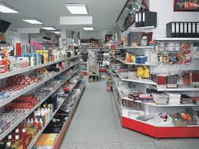
Psychologické aspekty rozmístění zboží na prodejní ploše
Zásady vizuální nabídky (správné zboží, správné místo, správná cena, správná doba…)
Umístění zboží v regále (ve výšce očí, v dohledu, ve výšce k uchopení, ve výši kolen).

Slide 25

Zásady předvádění zboží
Správné zboží (průzkum trhu, informace od spotřebitelů, výběr zboží…)
Správné množství (sledování evidence prodejnosti, plánování zásob, analýza ABC).

Slide 26
Zásady předvádění zboží
Správná cena (dle tržního segmentu, dle konkurence…)
Správné místo (sledování pohybu zákazníků, regál…merchandising, tepelné mapy)
Správná doba (dle zájmu zákazníka, dle sezóny, dle ŽC).
Vidění:
Globální vnímání výrobků – periferické vidění
Globální vidění nabídky
Přesné vidění značek
Praxe: případová studie Principy vidění na prodejní ploše (studijní opora),

Slide 27
Zvláštní nabídky
Zavedení nových výrobků
Výprodej posledních kusů
Sezónní zboží
Prodej zboží časově omezeného (dle cen, dle místa původu…)
Výprodeje, akční slevy…
Produktové letáky

Slide 28


Produktové letáky

Slide 29
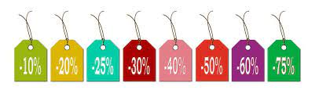
Výprodeje – jako podpora prodeje
Firmy organizují výprodeje:
Předvánoční - některé firmy realizují i výprodeje už před vánocemi.
Povánoční – kamenné prodejny i e-shopy.
Sezónní - po uplynutí ročních období, po zahájení školního roku, …
https://retailnews.cz/aktualne/povanocni-vyprodeje-stouply-o-petinu-a-vice-utraceli-muzi/

Slide 30
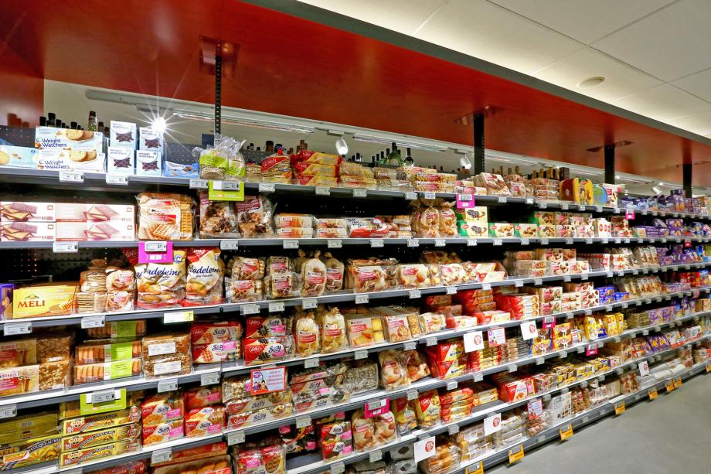
Umístění zboží v regále – zvýraznění nabídky
Výška vystavení zboží v různých pásmech, může ovlivňovat výši prodeje zboží. Umístění zboží v regále podmiňuje dosahované tržby. Statistika zachytila vliv změn pásem na růst nebo pokles tržeb v následující podobě:
- přesun zboží do sousedního pásma: nahoru (cca + 15- 20 %), dolů (cca - 15 %),
- přesun zboží o dvě pásma: nahoru (cca 30-50 %), dolů (cca 30-60 %).
Praxe: Případová studie Rozdílnosti v prodeji dle umístění zboží

Slide 31
Umístění zboží v regále
METODA MAPOVÁNÍ OPTIMALIZACE ROZMÍSŤOVÁNÍ ZBOŽÍ V REGÁLE
regál
Pásmo ve výši očí
Pásmo v dohledu
Pásmo k uchopení
Pásmo ve výši kolen
Praxe: studie Chicagské univerzity – změna pozice zboží

Slide 32
Mapování nákupní cesty zákazníků
Na nákupní košíky či vozíky se umístí speciální RFID kódy, které mají propojení s PC, v němž se vytvářejí tzv. tepelné mapy (horké a chladné oblasti prodejny).
Dochází k anonymnímu mapování pohybu velkého počtu (desítky tisíc) zákazníků po prodejně (kam chodí, zastavují se, nakupují) a jeho vývoji v času (během dne, dni v týdnu, týdnů v měsících): sleduje se
•přítomnost na místě
•zastavení
•délka času
•směr a rychlost pohybu.
Metody mapování:
• sledování pohybu nákupního košíku
• RFID senzory
• videokamery.

Slide 33
Pohyb zákazníků na prodejní ploše
87% orientace doprava
BB
B
A
A
E
Pokladna
C
- 50%
F
E
Pokladna
A
A – slabší prodej
B,C,E – silný prodej, F – přirozená překážka

Slide 34
Shrnutí přednášky
Co motivuje zákazníky ke koupi, Maslovova pyramida potřeb
Jednání se zákazníkem, argumentační agenda, cena, umocnění motivace
Obchodní jednání, jeho fáze, pravidla,
Psychologické aspekty rozmístění zboží na prodejní ploše, zásady předvádění zboží, zvláštní nabídky
Pohyb zákazníků na prodejní ploše, umístění v regále

